Slide 1
Курсы гражданской обороны ЗАТО Северск
МКУ ЕДДС ЗАТО Северск

Slide 2
О курсах гражданской обороны ЗАТО Северск
Курсы гражданской обороны ЗАТО Северск были созданы на основании постановления Главы Администрации ЗАТО Северск от 15.02.1996 № 355 «О курсах ГО ЗАТО Северск» с целью осуществления деятельности по обучению населения ЗАТО Северск в области гражданской обороны (далее – ГО), защиты от чрезвычайных ситуаций (далее – ЧС).
C 01 января 2016 года Курсы ГО ЗАТО Северск являются структурным подразделением МКУ ЕДДС ЗАТО Северск.

Slide 3
Курсы ГО ЗАТО Северск осуществляют:
- повышение квалификации должностных лиц и работников органов управления и сил гражданской обороны ЗАТО Северск и Северского звена территориальной подсистемы единой государственной системы предупреждения и ликвидации чрезвычайных ситуаций Томской области (далее – СЗ ТП РСЧС ТО);
- обучение мерам пожарной безопасности руководителей и лиц, ответственных пожарную безопасность организаций, путем прохождения пожарно-технического минимума;
- подготовку неработающего населения по вопросам безопасности жизнедеятельности.

Slide 4
На базе Курсов ГО ЗАТО Северск в 2018 году подготовлено:
372 специалиста органов управления и сил ГО и Северского РСЧС Томской области,
в том числе 167 человек – по пожарно-техническому минимуму;
356 работников организаций на выездных занятиях;
169 человек неработающего населения;
10214 учащихся общеобразовательных учреждений при проведении «уроков безопасности»
Всего за 2018 год прошли обучение 11 111 слушателей по 12 различным категориям подготовки

Slide 5
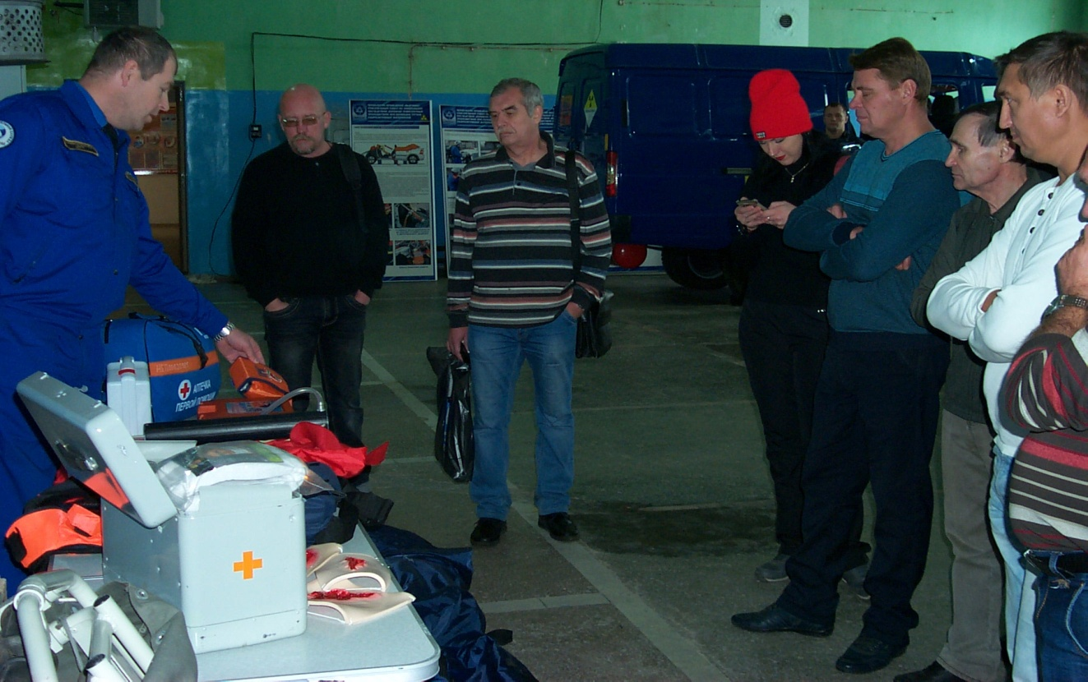
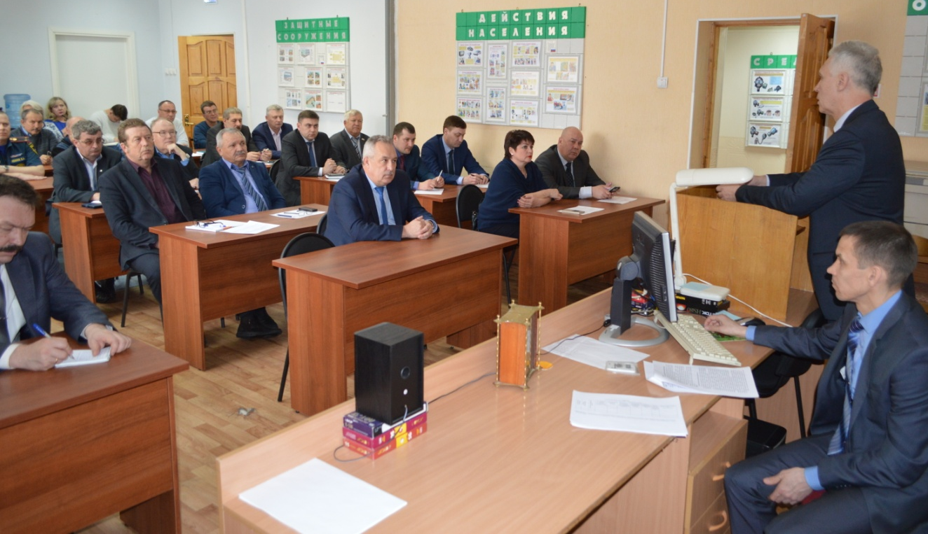
Подготовка специалистов гражданской обороны

Slide 6
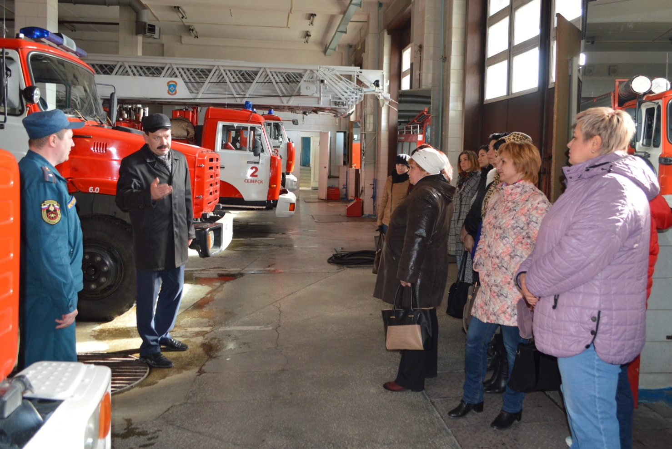
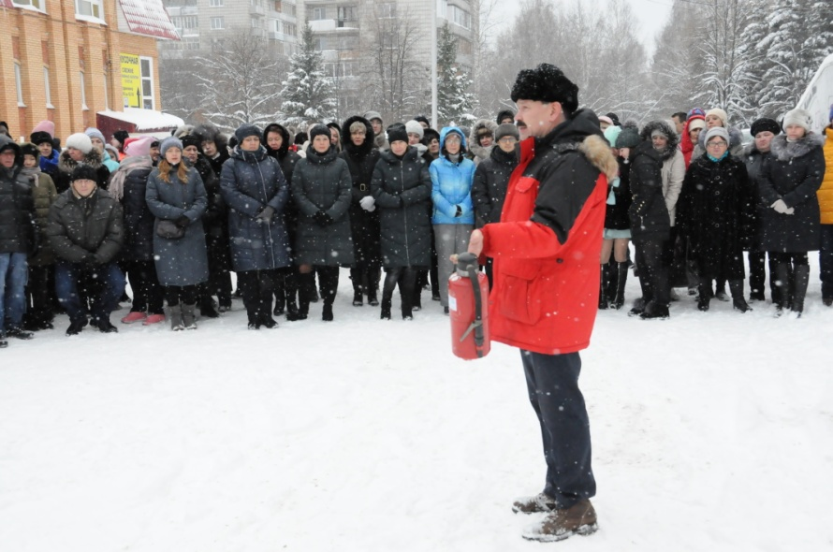
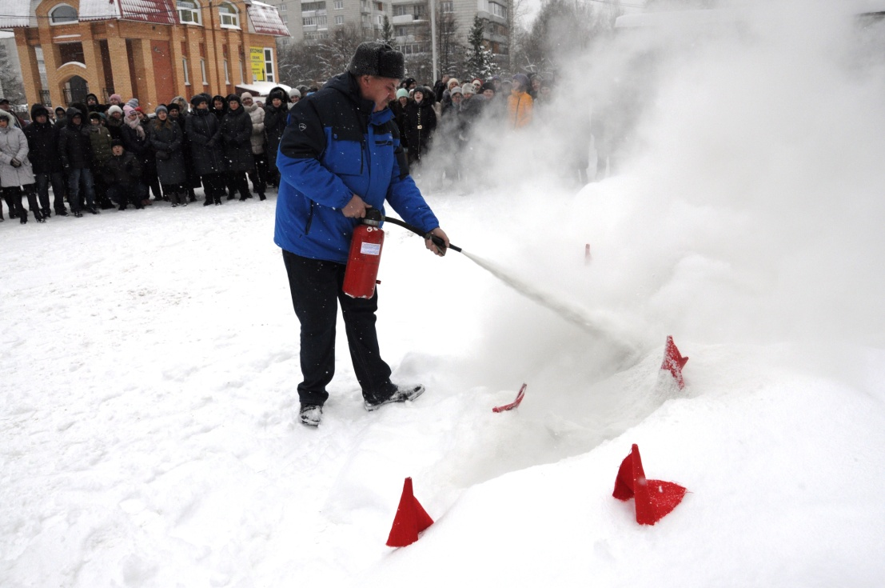
Занятия по пожарно-техническому минимуму

Slide 7
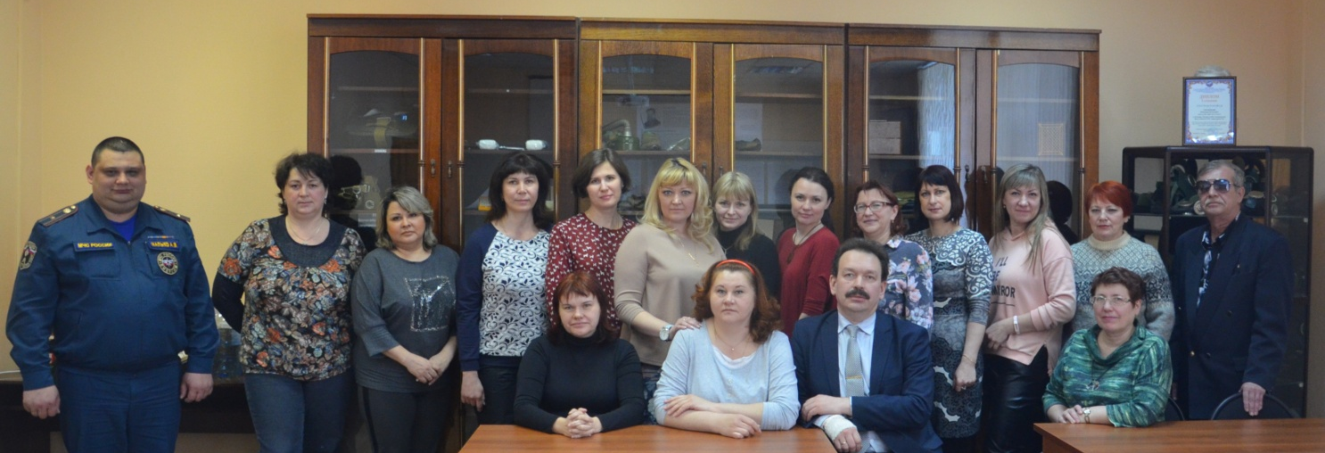
Занятия по пожарно-техническому минимуму

Slide 8
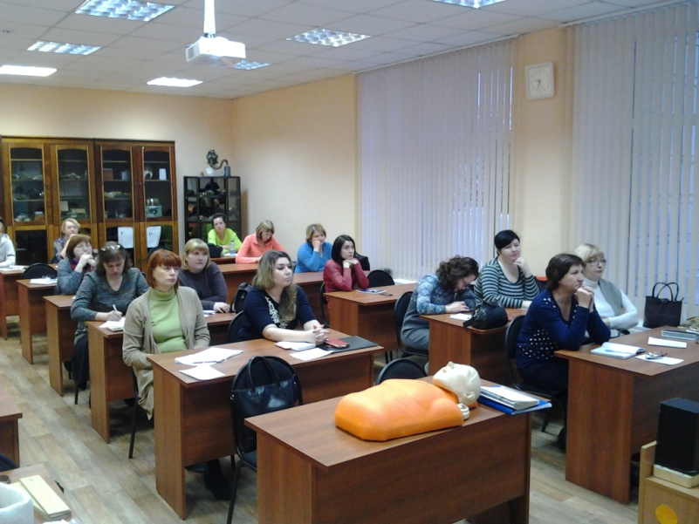
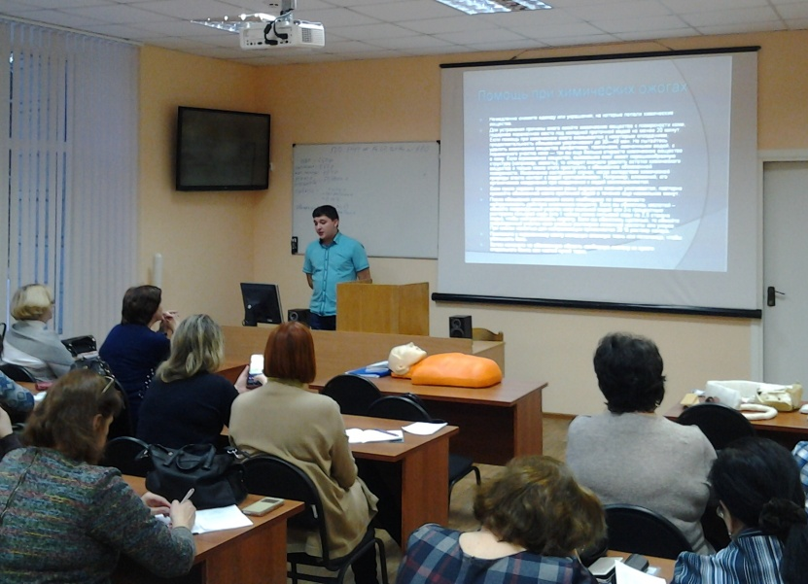
Занятия по оказанию первой помощи

Slide 9
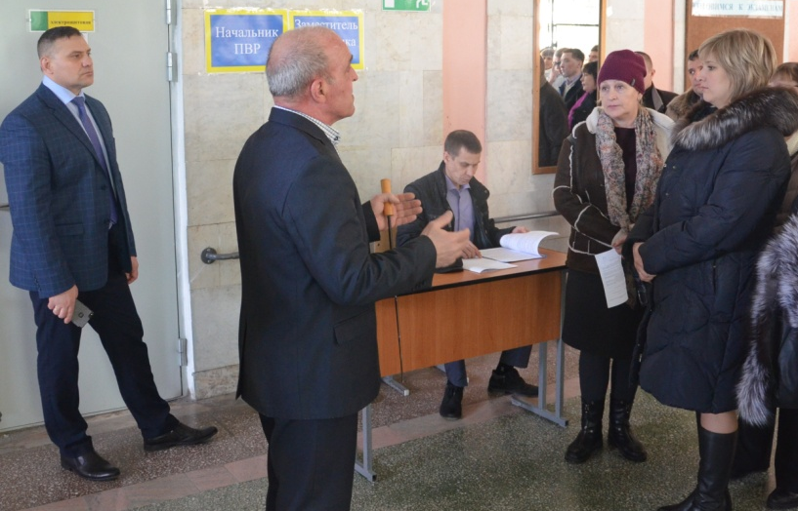
Занятия со специалистами пунктов временного размещения

Slide 10
Категории обучаемых:
должностные лица муниципальных органов управления гражданской обороной ЗАТО Северск;
руководители и работники муниципальных организаций, входящих в состав СЗ ТП РСЧС, на которых возложено выполнение обязанностей в области ГО и защиты от чрезвычайных ситуаций, руководители и работники иных муниципальных организаций ЗАТО Северск;
неработающее население

